Slide 1

EFB108 - Matemática Computacional
1º Bimestre – Aula 02
Equações algébricas e transcendentes
método da bissecção
Matemática Computacional © 2016-2021 – D. Lauria, E. Nadaleto, M. Gomes e W. Pereira – Editado e diagramado por Lilian Victorino

Slide 2
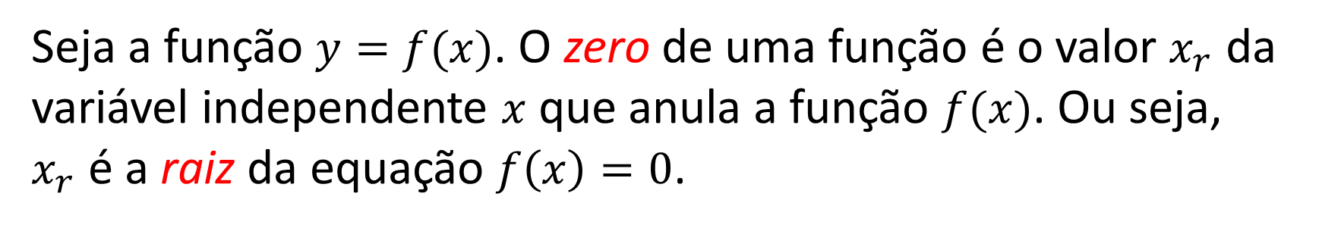
Raízes de Equações
Seja a função $y=f(x)$. O zero de uma função é o valor $x_{r}$ da variável independente $x$ que anula a função $f(x)$. Ou seja, $x_{r}$ é a raiz da equação $f\left(x\right)=0$.
• As raízes de uma equação podem ser números reais ou complexos.
• Durante o curso, somente iremos determinar raízes reais de equações.

Slide 3
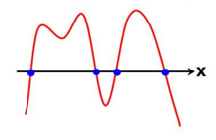
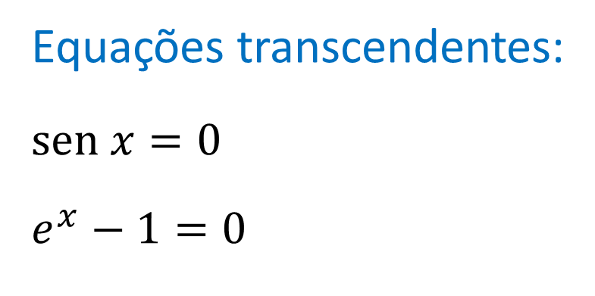

Raízes de Equação
Equações algébricas: ${ax}^{2}+bx+c=0$
$ax^{5}+bx^{4}+cx^{3}+dx^{2}+ex+f=0$
2 raízes
Equações não-algébricas: incluem funções
trigonométricas, exponenciais e logarítmicas
5 raízes
Equações transcendentes:
$$sen x=0$$
$$e^{x}−1=0$$
Raízes
Infinitas raízes reais
Uma única raiz real

Slide 4


Procedimento para Cálculo de Raízes
São dois passos:
1. Isolamento da raiz:
Aproximação grosseira para a raiz de interesse
2. Refinamento da raiz:
“Melhoria” do valor da raiz encontrado no passo anterior
Métodos a serem estudados:
• Método da Bissecção;
• Método de Newton.
+ Exemplos
Métodos a serem estudados:
    Método da Bissecção;
    Método de Newton.

Slide 5
Isolamento de Raízes
• Busca determinar um intervalo onde a raiz de interesse está confinada;
• O isolamento determina qual das raízes terá seu valor calculado;
• Existem diversos métodos para o isolamento de raízes. Empregaremos o método gráfico.
Simplicidade;
Universalidade;
O comportamento da função é conhecido.

Slide 6
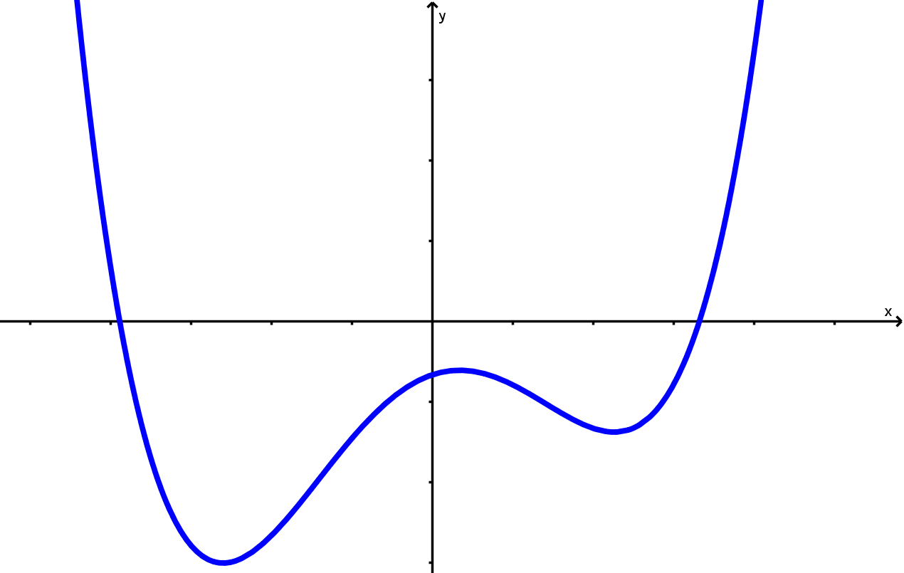
Isolamento de Raízes
1. Construção do gráfico
(usando o GeoGebra, Excel ou MATLAB, por exemplo).
Intervalo que contém uma única raiz (1ª raiz)
Intervalo que contém uma única raiz (2ª raiz)
1ª raiz
2ª raiz
2. Determinação de um intervalo que contenha uma única raiz.

Slide 7





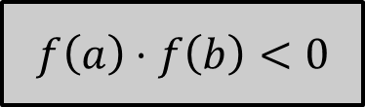
Isolamento de Raízes
2. Determinação de um intervalo que contenha uma única raiz.
$$f(b)$$
$$a$$
$$f\left(a\right)⋅f\left(b\right)<0$$
$$b$$
$$f(a)$$
Não garante que exista uma única raiz!

Slide 8

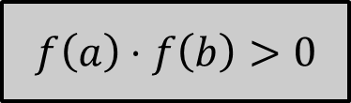



Isolamento de Raízes
2. Determinação de um intervalo que contenha uma única raiz.
$$f(a)$$
$$a$$
$$b$$
$$f\left(a\right)⋅f\left(b\right)>0$$
Não serve!
$$f(b)$$

Slide 9
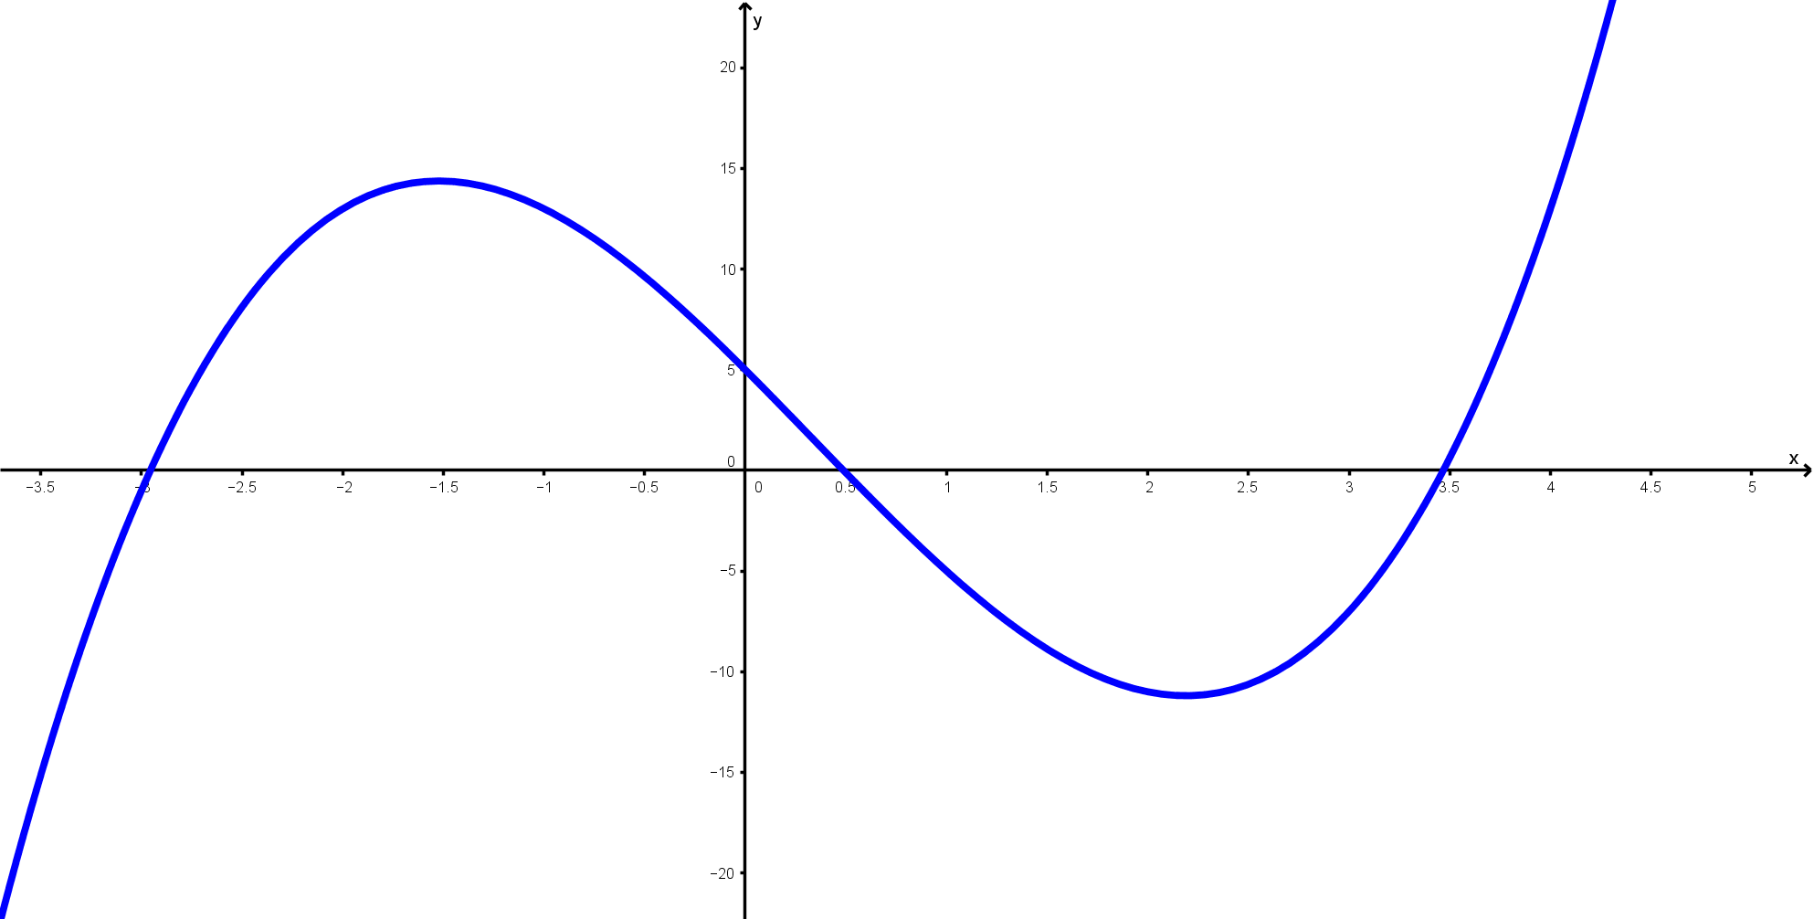
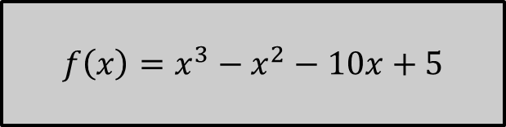
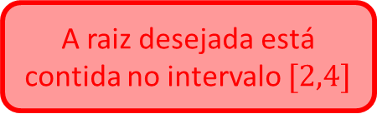


Isolamento de Raízes
$$f\left(x\right)=x^{3}−x^{2}−10x+5$$
A raiz desejada está contida no intervalo $[2,4]$
$$a=2$$
$$b=4$$
Escolha da raiz a ser calculada

Slide 10
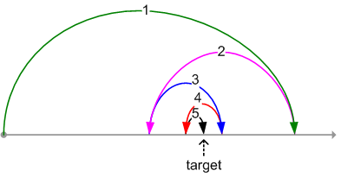
Método da Bissecção
• Método simples de refinamento de raiz;
• Necessita de intervalo que contenha uma única raiz;
• Princípio de funcionamento:
  toma-se o intervalo e divide-o ao meio, gerando
  dois subintervalos;
  verifica-se em qual dos subintervalos gerados encontra-se a raiz;
  repete-se o processo com o subintervalo onde se encontra a raiz até obtê-la de forma exata ou aproximada, de acordo com a precisão desejada.

Slide 11


Método da Bissecção
$$f\left(x\right)=x^{3}−x^{2}−10x+5$$
$$a=2$$
$$b=4$$

Slide 12
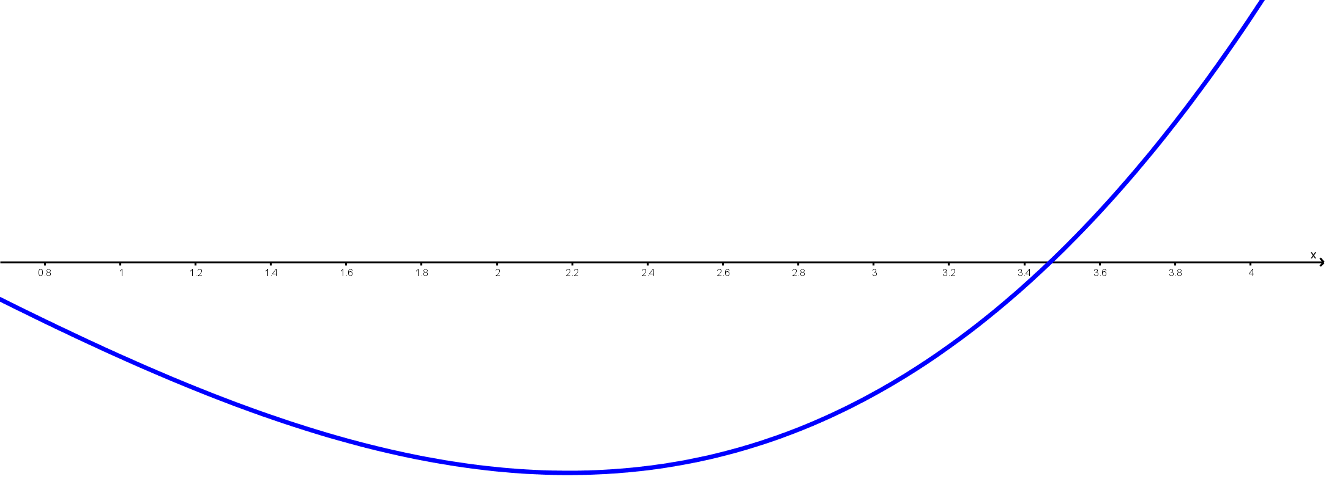




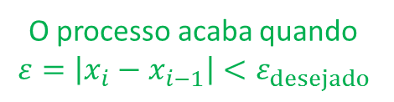






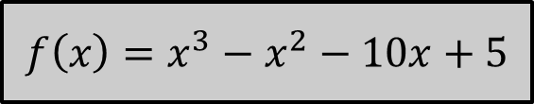


Método da Bissecção
$$x_{2}=3,25$$
$$f\left(x\right)=x^{3}−x^{2}−10x+5$$
$$a=3$$
$$b=3,5$$
$$a=2$$
$$x_{0}=3$$
$$b=4$$
O processo acaba quando
$$ε=\left|x_{i}−x_{i−1}\right|<ε_{desejado}$$
$$a=3$$
$$x_{1}=3,5$$
$$b=4$$
$$a=3,25$$
$$b=3,5$$
$$x_{3}=3,375$$

Slide 13
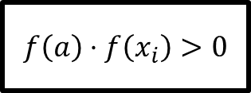
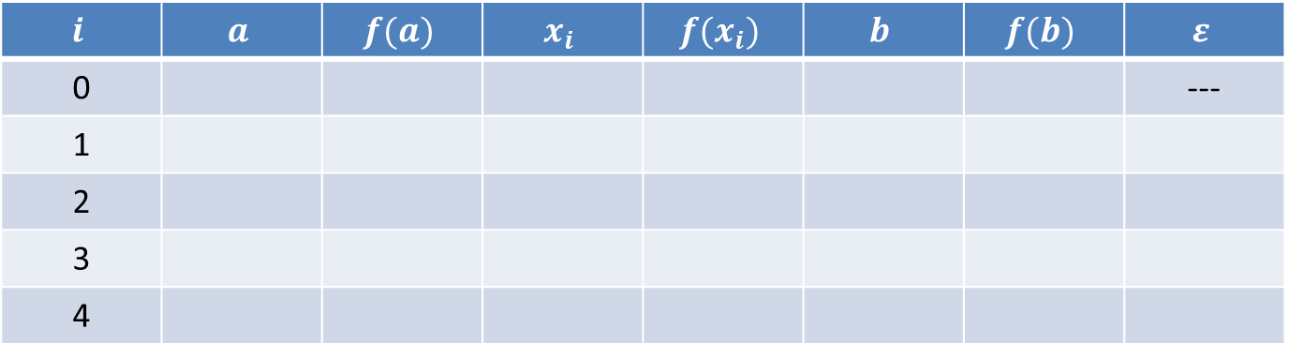


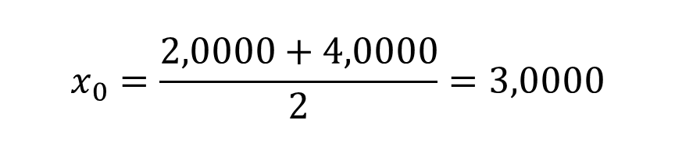



Método da Bissecção
$$x_{0}=\frac{2,0000+4,0000}{2}=3,0000$$
Função: $f\left(x\right)=x^{3}−x^{2}−10x+5$
$$i$$ | $$a$$ | $$f(a)$$ | $$x_{i}$$ | $$f(x_{i})$$ | $$b$$ | $$f(b)$$ | $$ε$$
0 |  |  |  |  |  |  | ---
1
2
3
4
2,0000
$$−$$
3,0000
-7,0000
4,0000
$$+$$
3,0000
$$−$$
4,0000
$$+$$
$$f\left(a\right)⋅f\left(x_{i}\right)>0$$

Slide 14
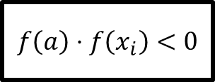



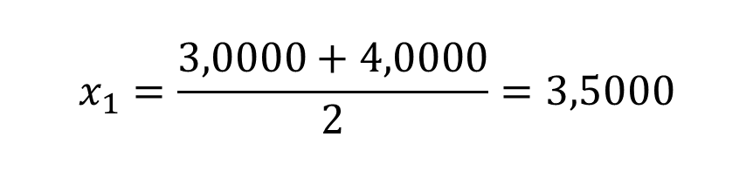
Método da Bissecção
$$x_{1}=\frac{3,0000+4,0000}{2}=3,5000$$
Função: $f\left(x\right)=x^{3}−x^{2}−10x+5$
$$ε_{1}=\left|x_{1}−x_{0}\right|=0,5000$$
$$i$$ | $$a$$ | $$f(a)$$ | $$x_{i}$$ | $$f(x_{i})$$ | $$b$$ | $$f(b)$$ | $$ε$$
0 |  |  |  |  |  |  | ---
1
2
3
4
2,0000
$$−$$
3,0000
-7,0000
4,0000
$$+$$
3,0000
$$−$$
3,5000
0,6250
4,0000
$$+$$
0,5000
3,0000
$$−$$
3,5000
$$+$$
$$f\left(a\right)⋅f\left(x_{i}\right)<0$$

Slide 15


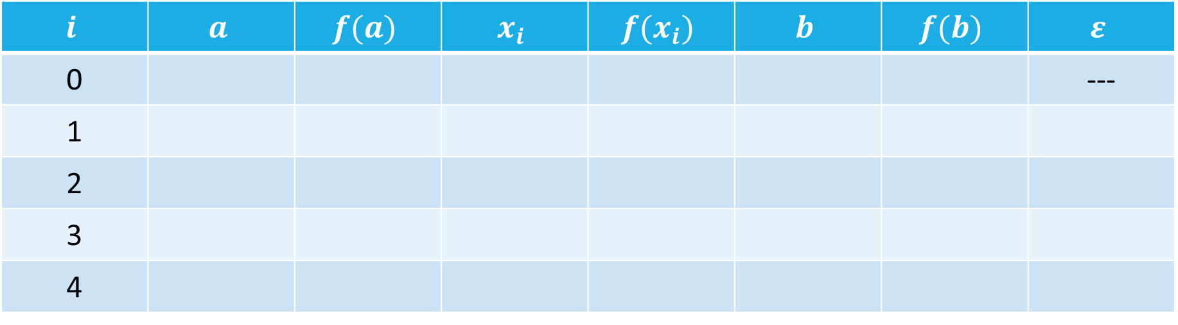






Método da Bissecção
Função: $f\left(x\right)=x^{3}−x^{2}−10x+5$
$$i$$ | $$a$$ | $$f(a)$$ | $$x_{i}$$ | $$f(x_{i})$$ | $$b$$ | $$f(b)$$ | $$ε$$
0 |  |  |  |  |  |  | ---
1
2
3
4
2,0000
$$−$$
3,0000
-7,0000
4,0000
$$+$$
3,0000
$$−$$
3,5000
0,6250
4,0000
$$+$$
0,5000
3,0000
$$−$$
3,2500
-3,7344
3,5000
$$+$$
0,2500
3,2500
$$−$$
3,3750
-1,6973
3,5000
$$+$$
0,1250
3,3750
$$−$$
3,4375
-0,5725
3,5000
$$+$$
0,0625

Slide 16



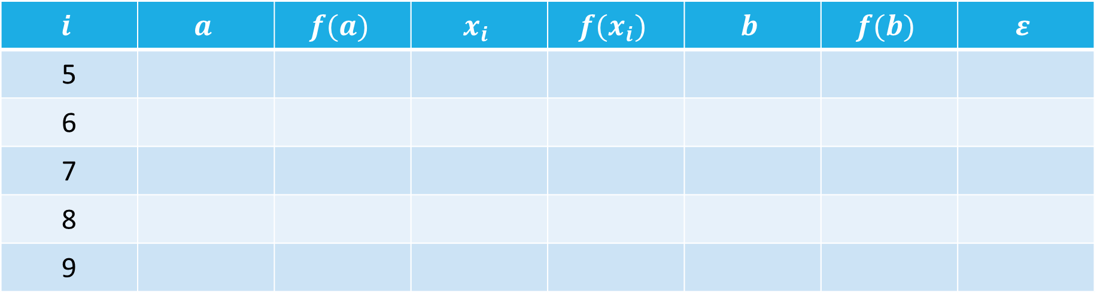





Método da Bissecção
Função: $f\left(x\right)=x^{3}−x^{2}−10x+5$
$$i$$ | $$a$$ | $$f(a)$$ | $$x_{i}$$ | $$f(x_{i})$$ | $$b$$ | $$f(b)$$ | $$ε$$
5
6
7
8
9
3,4375
$$−$$
3,4688
0,0171
3,5000
$$+$$
0,0313
3,4375
$$−$$
3,4531
-0,2800
3,4688
$$+$$
0,0156
3,4531
$$−$$
3,4609
-0,1320
3,4688
$$+$$
0,0078
3,4609
$$−$$
3,4648
-0,0576
3,4688
$$+$$
0,0039
3,4648
$$−$$
3,4668
-0,0203
3,4688
$$+$$
0,0019

Slide 17
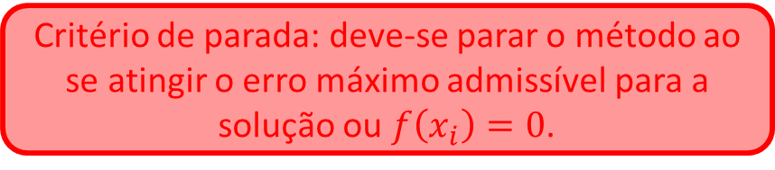
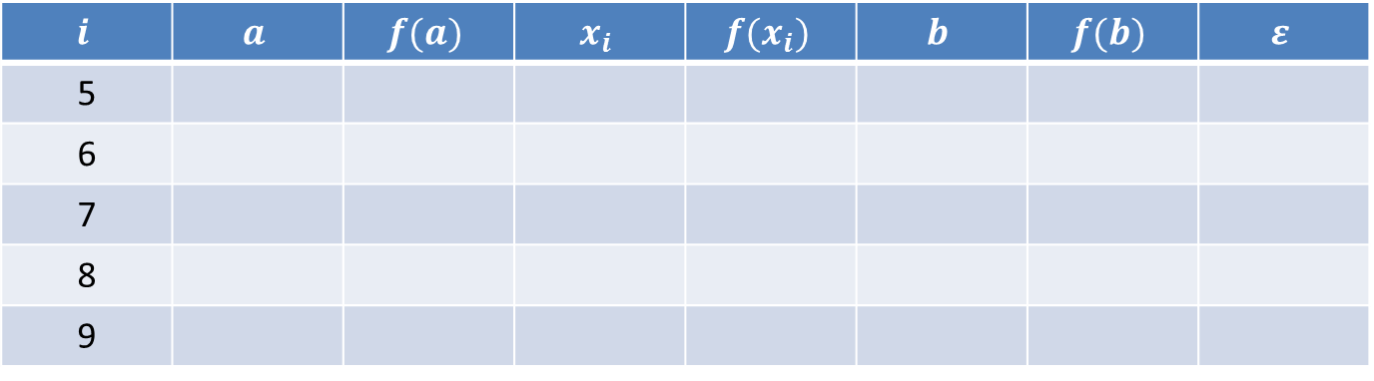



Método da Bissecção
Critério de parada: deve-se parar o método ao se atingir o erro máximo admissível para a solução ou $f\left(x_{i}\right)=0$.
Função: $f\left(x\right)=x^{3}−x^{2}−10x+5$
$$i$$ | $$a$$ | $$f(a)$$ | $$x_{i}$$ | $$f(x_{i})$$ | $$b$$ | $$f(b)$$ | $$ε$$
5
6
7
8
9
3,4375
$$−$$
3,4688
0,0171
3,5000
$$+$$
0,0313
No exemplo, se $ε_{d}≤2⋅{10}^{−3}$, então a raiz procurada vale:
$$\overline{x}=3,4668±0,0019$$
3,4375
$$−$$
3,4531
-0,2800
3,4688
$$+$$
0,0156
3,4531
$$−$$
3,4609
-0,1320
3,4688
$$+$$
0,0078
$$\overline{x}=3,467±0,002$$
(algarismos significativos)
3,4609
$$−$$
3,4648
-0,0576
3,4688
$$+$$
0,0039
3,4648
$$−$$
3,4668
-0,0203
3,4688
$$+$$
0,0019

Slide 18

Convergência
Segundo o Dicionário Aurélio da Língua Portuguesa:
convergência [De convergir + -ência.] S. f. 1. Ato de convergir. ... 6. Mat. Medida pela qual determinado método iterativo se aproxima do seu resultado. ...
iterativo [Do latim iterativu] adj 1. Próprio para iterar. 2. Gram. Frequentativo. 3. Feito ou repetido muitas vezes.

Slide 19

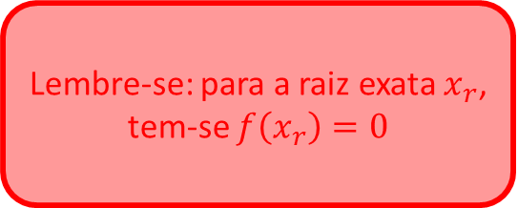
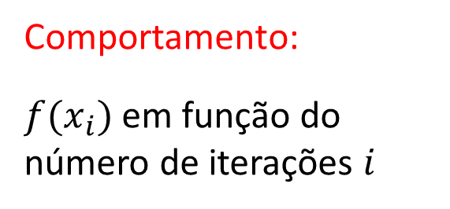

Convergência
$$f(x_{i})$$
1
2
4
6
8
10
$$i$$
0
-1
Comportamento:
$f(x_{i})$ em função do número de iterações $i$
-2
-3
Lembre-se: para a raiz exata $x_{r}$, tem-se $f\left(x_{r}\right)=0$
-4
-5
-6
-7

Slide 20
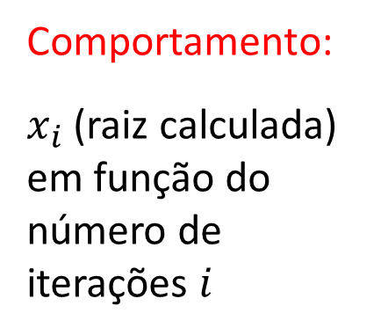
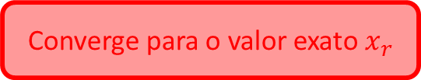


Convergência
$$x_{i}$$
3,5
3,4
Comportamento:
$x_{i}$ (raiz calculada) em função do número de iterações $i$
3,3
Converge para o valor exato $x_{r}$
3,2
3,1
3,0
2,9
$$i$$
0
2
4
6
8
10

Slide 21
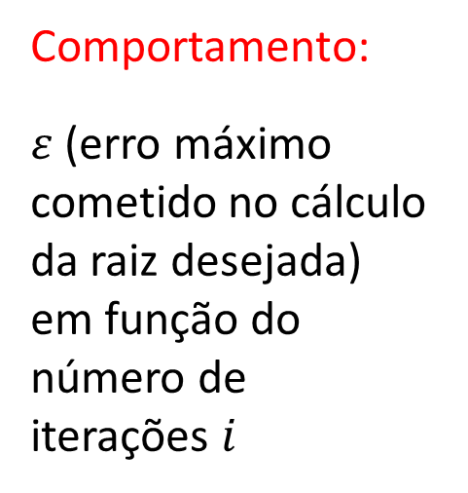
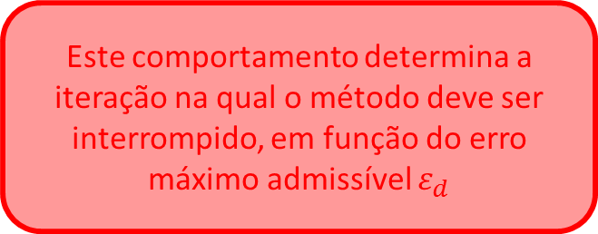


Convergência
$$ε$$
0,5
Este comportamento determina a iteração na qual o método deve ser interrompido, em função do erro máximo admissível $ε_{d}$
Comportamento:
$ε$ (erro máximo cometido no cálculo da raiz desejada) em função do número de iterações $i$
0,4
0,3
0,2
0,1
0,0
$$i$$
0
2
4
6
8
10

Slide 22
Esta apresentação faz parte do material didático da disciplina EFB108 – Matemática Computacional e é complementada por notas de aulas e literatura indicada no Plano de Ensino.
O estudo desta apresentação não exime o aluno do acompanhamento das aulas
Este material foi desenvolvido pelos professores:
• Douglas Lauria
• Eduardo Nadaleto da Matta
• Marcelo Marques Gomes
• Vitor Alex Oliveira Alves
• Wilson Inacio Pereira
Edição e diagramação:
Lilian Victorino

Slide 23
EFB108 - Matemática Computacional
1º Bimestre – Aula 02
Equações algébricas e transcendentes
método da bissecção
Matemática Computacional © 2016-2021 – D. Lauria, E. Nadaleto, M. Gomes e W. Pereira – Editado e diagramado por Lilian Victorino

